Slide 1
第2章 2.3.1
全称量词命题与存在量词命题

Slide 2
学习目标
1.理解全称量词、全称量词命题的定义.
2.理解存在量词、存在量词命题的定义.
3.会判断一个命题是全称量词命题还是存在量词命题，并会判断它们的真假.

Slide 3
导语
同学们，生活中，我们经常听到“全体起立，所有人到操场集合”，也有“南使孤帆远，东风任意吹”这种体现出任意的句子的诗情画意；我们还经常听到“有的同学考上了清华大学，有的同学没有交作业”，还有“我该如何存在”这种拷问心灵的歌词.而这里出现了一些在我们数学中非常重要的量词，“全体、所有的、任意的、有的、存在”等，今天我们就对含有这些量词的命题展开讨论.

Slide 4
内容索引
01
全称量词命题与存在量词命题的识别
02
含量词命题的真假判断
03
由含量词命题的真假求参数的范围
04
课时对点练

Slide 5
全称量词命题与存在量词命题的识别
01

Slide 6
下列语句是命题吗？比较(1)和(3)，(2)和(4)，它们之间有什么关系？
(1)x>3；
(2)2x+1=3；
(3)对所有的x∈R，x>3；
(4)存在一个x∈R，使2x+1=3.
问题
提示 语句(1)(2)中含有变量x，由于不知道变量x代表什么数，无法判断它们的真假，所以它们不是命题.语句(3)在(1)的基础上，用短语“所有的”对变量x进行限定；语句(4)在(2)的基础上，用短语“存在一个”对变量x进行限定，从而使(3)(4)成为可以判断真假的语句，因此语句(3)(4)是命题.

Slide 7
知识梳理
- | 全称量词命题 | 存在量词命题
量词 | 所有、任意、每一个 | 存在、有的、有一个
符号 | ____ | ____
命题 | 含有_________的命题称为全称量词命题 | 含有_________的命题称为存在量词命题
一般形式 | ________________ | _________________
∀
∃
全称量词
存在量词
∀x∈M，p(x)
∃x∈M，p(x)

Slide 8
注意点
(1)从集合的观点看，全称量词命题是陈述某集合中的所有的元素都具有某种性质的命题；存在量词命题是陈述某集合中有或存在一些或至少一个元素具有某种性质的命题.
(2)有些全称量词命题中的全称量词是省略的，理解时需要把它补充出来.

Slide 9
判断下列命题是全称量词命题还是存在量词命题，并用量词符号“∀”或“∃”表述下列命题.
(1)对任意x∈{x|x>-1}，3x+4>0成立；
例1
解：
全称量词命题，表示为∀x∈{x|x>-1}，3x+4>0.
(2)有些整数既能被2整除，又能被3整除；
解：
存在量词命题，表示为∃x∈Z，x既能被2整除，又能被3整除.

Slide 10
判断下列命题是全称量词命题还是存在量词命题，并用量词符号“∀”或“∃”表述下列命题.
(3)某个四边形不是平行四边形.
例1
解：
存在量词命题，表示为∃x∈{y|y是四边形}，x不是平行四边形.

Slide 11
反思感悟
判断一个命题是全称量词命题还是存在量词命题的方法
判断的关键是看量词.由于某些全称量词命题的量词可能省略，所以要根据命题表达的意义判断，同时要会用相应的量词符号正确表达命题.存在量词命题的存在量词一般不能省略.

Slide 12

下列命题中全称量词命题的个数是
①任意一个自然数都是正整数；
②有的平行四边形也是菱形；
③n边形的内角和是(n-2)×180°.
A.0 B.1
C.2 D.3
跟踪训练1
√
解析：
①③是全称量词命题.

Slide 13
含量词命题的真假判断
02

Slide 14
(课本例1)判断下列命题的真假：
(1)∃x∈R，x²>x；
例2
解：
因为当x=2时，x²>x成立，所以，“∃x∈R，x²>x”是真命题.
(2)∀x∈R，x²>x；
解：
因为当x=0时，x²>x不成立，所以，“∀x∈R，x²>x”是假命题.

Slide 15
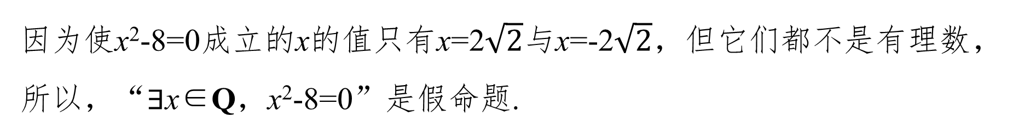
(课本例1)判断下列命题的真假：
(3)∃x∈Q，x²-8=0；
例2
解：
因为使x²-8=0成立的x的值只有x=2$\sqrt{2}$与x=-2$\sqrt{2}，$但它们都不是有理数，所以，“∃x∈Q，x²-8=0”是假命题.
(4)∀x∈R，x²+2>0.
解：
因为对任意实数x，都有x²≥0，所以，对任意实数x，都有x²+2≥2>0，即对任意实数x，都有x²+2>0成立，因此，“∀x∈R，x²+2>0”是真命题.

Slide 16
判断下列命题的真假.
(1)∃x∈Z，x³<1；
例2
解：
因为-1∈Z，且(-1)³=-1<1，
所以该命题是真命题.
(2)在平面直角坐标系中，任意有序实数对(x，y)都对应一点P；
解：
由有序实数对与平面直角坐标系中的点的对应关系知，该命题是真命题.

Slide 17
判断下列命题的真假.
(3)∀x∈N，x²>0.
例2
解：
因为0∈N，0²=0，
所以该命题是假命题.

Slide 18
反思感悟
(1)要判定一个存在量词命题为真，只要在给定的集合内找到一个元素，使命题为真即可；否则命题为假.
(2)要判定一个全称量词命题为真，必须对给定集合中的每一个元素，命题都为真；但要判定一个全称量词命题为假，只要在给定的集合中找到一个元素，使命题为假.

Slide 19
(多选)下列命题中是真命题的是
A.∃x∈R，|x-3|+2≤2
B.对角线互相垂直的四边形是菱形
C.若n为整数，则n²+n是偶数
D.若ac-bc-c=0，则a-b=1
跟踪训练2
√
√

Slide 20
解析：
对于A，当x=3时，|x-3|+2=2，故A为真命题；
对于B，对角线互相垂直且平分的四边形是菱形，故B为假命题；
对于C，n²+n=n(n+1)，相邻两个整数必有一个奇数，一个偶数，乘积为偶数，故C为真命题；
对于D，若ac-bc-c=0，则c(a-b-1)=0，所以c=0或a-b=1，故D为假命题.

Slide 21
由含量词命题的真假求参数的范围
03

Slide 22
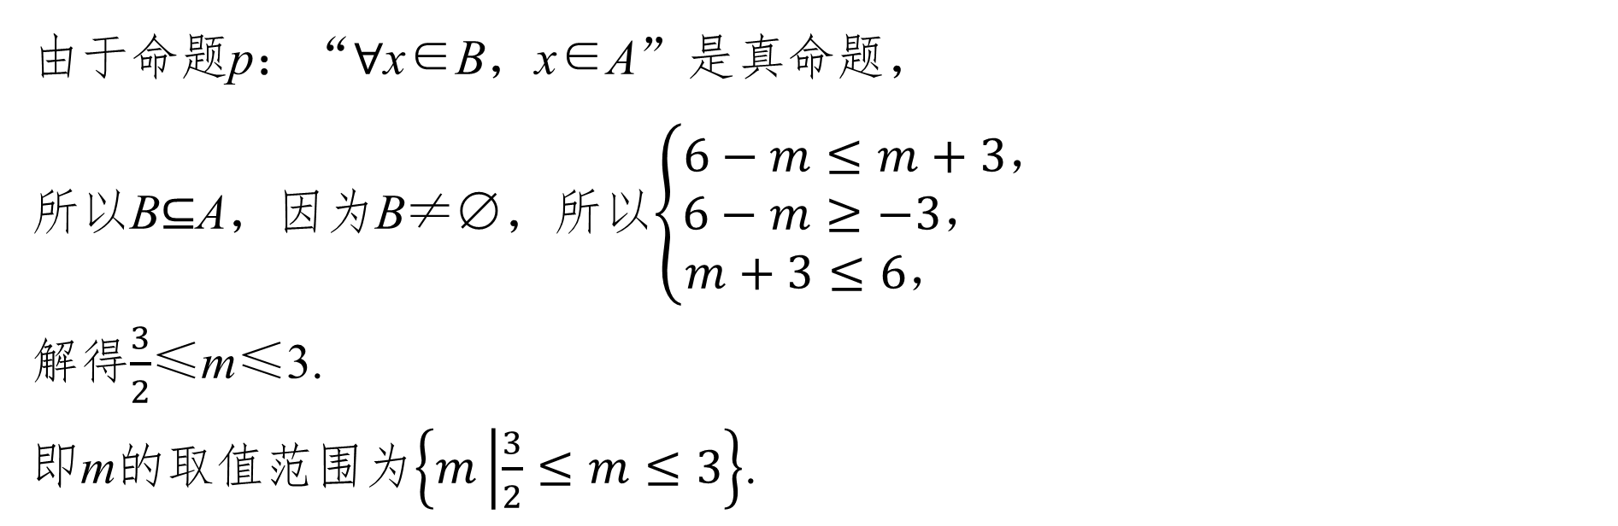
已知集合A={x|-3≤x≤6}，B={x|6-m≤x≤m+3}，且B≠∅，若命题p：“∀x∈B，x∈A”是真命题，求m的取值范围.
例3
解：
由于命题p：“∀x∈B，x∈A”是真命题，
所以B⊆A，因为B≠∅，所以$\left\{\begin{matrix}6−m≤m+3， \\ 6−m≥−3， \\ m+3≤6， \end{matrix}\right.$
解得$\frac{3}{2}$≤m≤3.
即m的取值范围为$\left\{m\left|\frac{3}{2}≤m≤3\right.\right\}$.

Slide 23
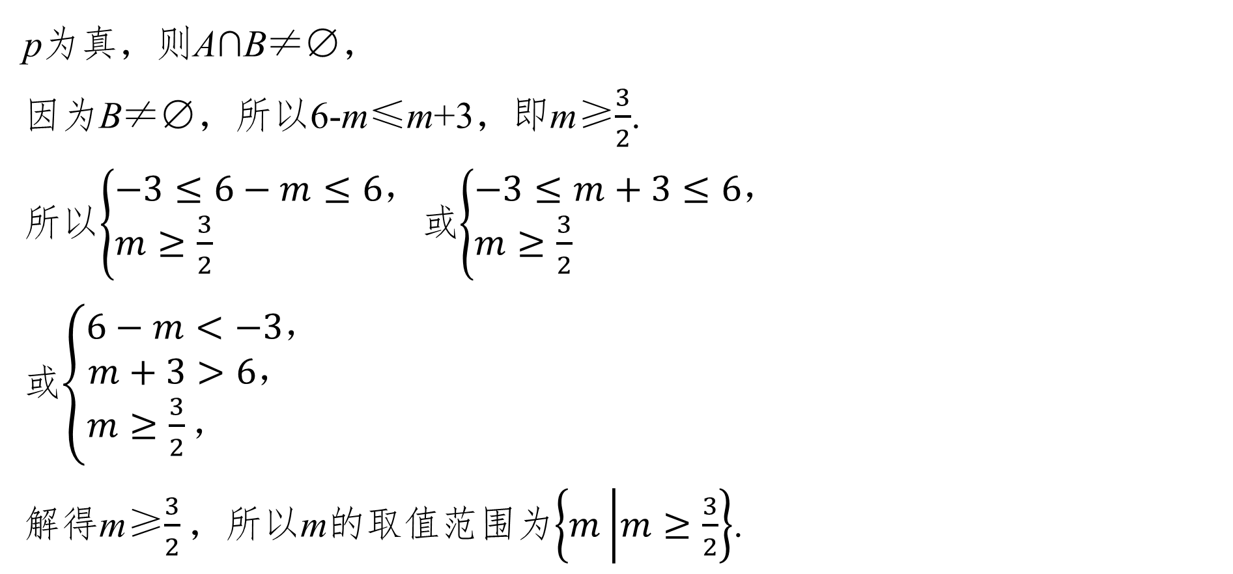
把本例中命题p改为“∃x∈A，x∈B”，求m的取值范围.
延伸探究1
解：
p为真，则A∩B≠∅，
因为B≠∅，所以6-m≤m+3，即m≥$\frac{3}{2}$.
所以$\left\{\begin{matrix}−3≤6−m≤6， \\ m≥\frac{3}{2} \end{matrix}\right.$或$\left\{\begin{matrix}−3≤m+3≤6， \\ m≥\frac{3}{2} \end{matrix}\right.$
或$\left\{\begin{matrix}6−m<−3， \\ m+3>6， \\ m≥\frac{3}{2}， \end{matrix}\right.$
解得m≥$\frac{3}{2}，$所以m的取值范围为$\left\{m\left|m≥\frac{3}{2}\right.\right\}$.

Slide 24
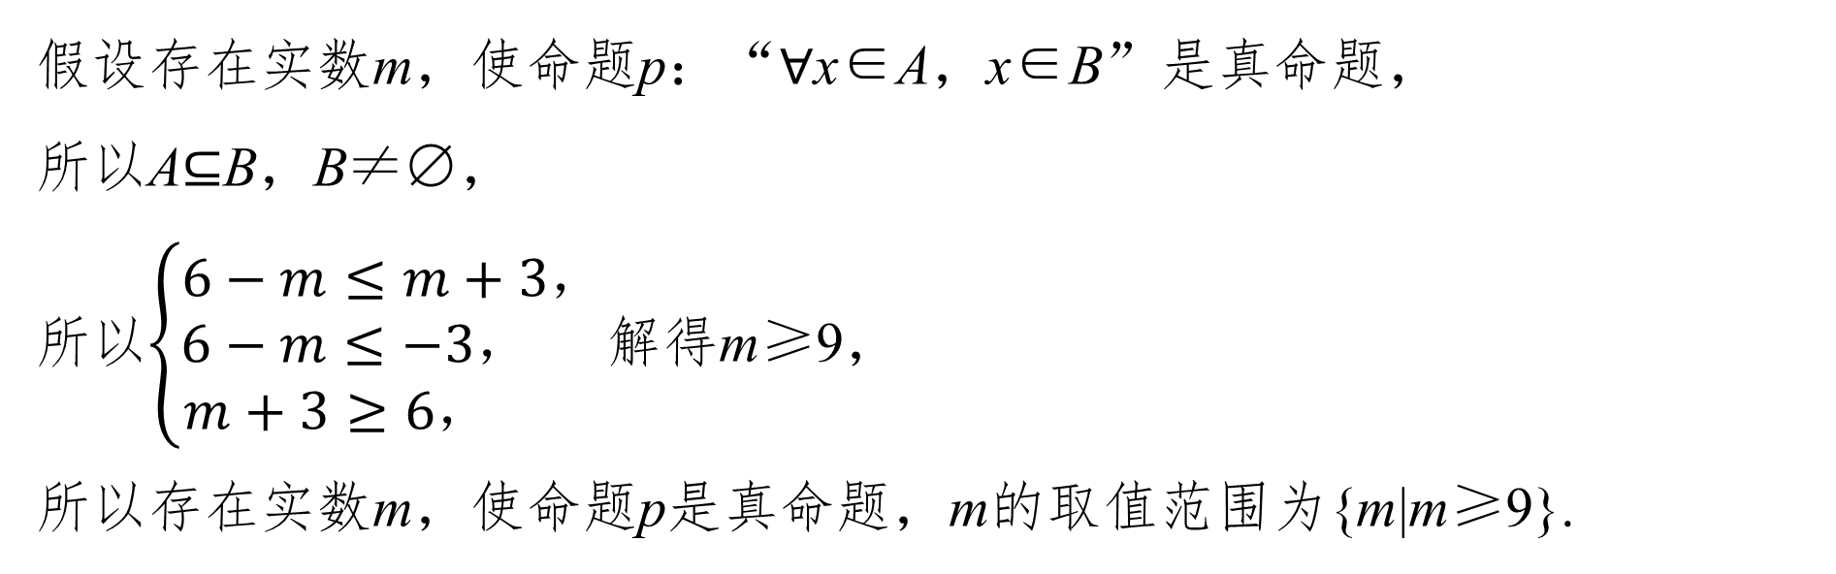
把本例中的命题p改为“∀x∈A，x∈B”，是否存在实数m，使命题p是真命题？若存在，求出实数m的取值范围；若不存在，说明理由.
延伸探究2
解：
假设存在实数m，使命题p：“∀x∈A，x∈B”是真命题，
所以A⊆B，B≠∅，
所以$\left\{\begin{matrix}6−m≤m+3， \\ 6−m≤−3， \\ m+3≥6， \end{matrix}\right.$解得m≥9，
所以存在实数m，使命题p是真命题，m的取值范围为{m|m≥9}.

Slide 25
反思感悟
含量词命题的真假求参数取值范围
把命题的真假问题转化为集合间的关系或函数的最值问题，再转化为关于参数的不等式(组)求参数的取值范围.

Slide 26
课堂小结
1.知识清单：
(1)全称量词命题、存在量词命题的概念.
(2)含量词的命题的真假判断.
(3)依据含量词的命题的真假求参数的取值范围.
2.方法归纳：定义法、转化法.
3.常见误区：有些命题省略了量词；全称量词命题强调“整体、全部”，存在量词命题强调“个别、部分”.

Slide 27
课时对点练
04

Slide 28
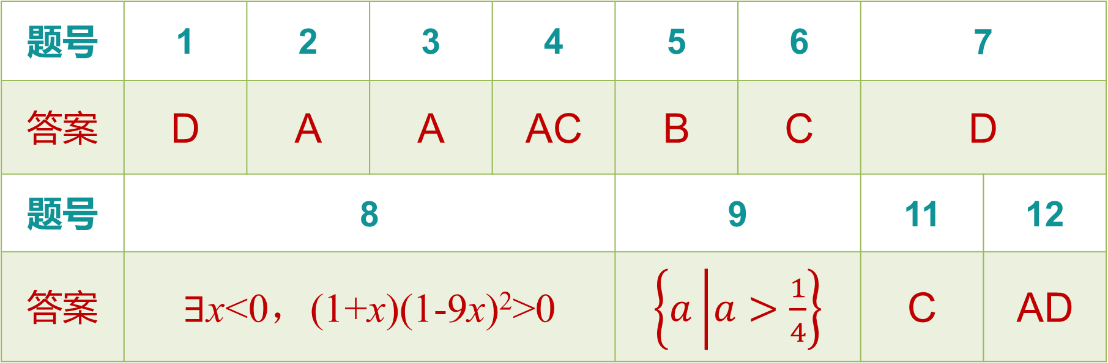
对一对
题号 | 1 | 2 | 3 | 4 | 5 | 6 | 7
答案 | D | A | A | AC | B | C | D
题号 | 8 |  |  |  | 9 |  | 11 | 12
答案 | ∃x<0，(1+x)(1-9x)²>0 |  |  |  | $\left\{a\left|a>\frac{1}{4}\right.\right\}$ |  | C | AD
答案
1
2
3
4
5
6
7
8
9
10
11
12
13
14
15
16

Slide 29
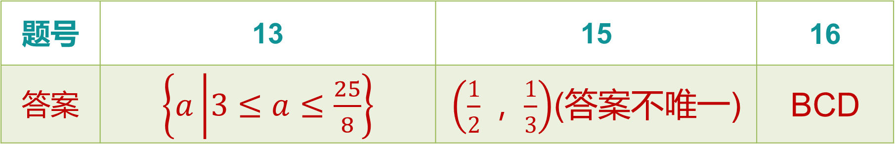
对一对
题号 | 13 | 15 | 16
答案 | $\left\{a\left|3≤a≤\frac{25}{8}\right.\right\}$ | $\left(\frac{1}{2}，\frac{1}{3}\right)$(答案不唯一) | BCD
答案
1
2
3
4
5
6
7
8
9
10
11
12
13
14
15
16

Slide 30
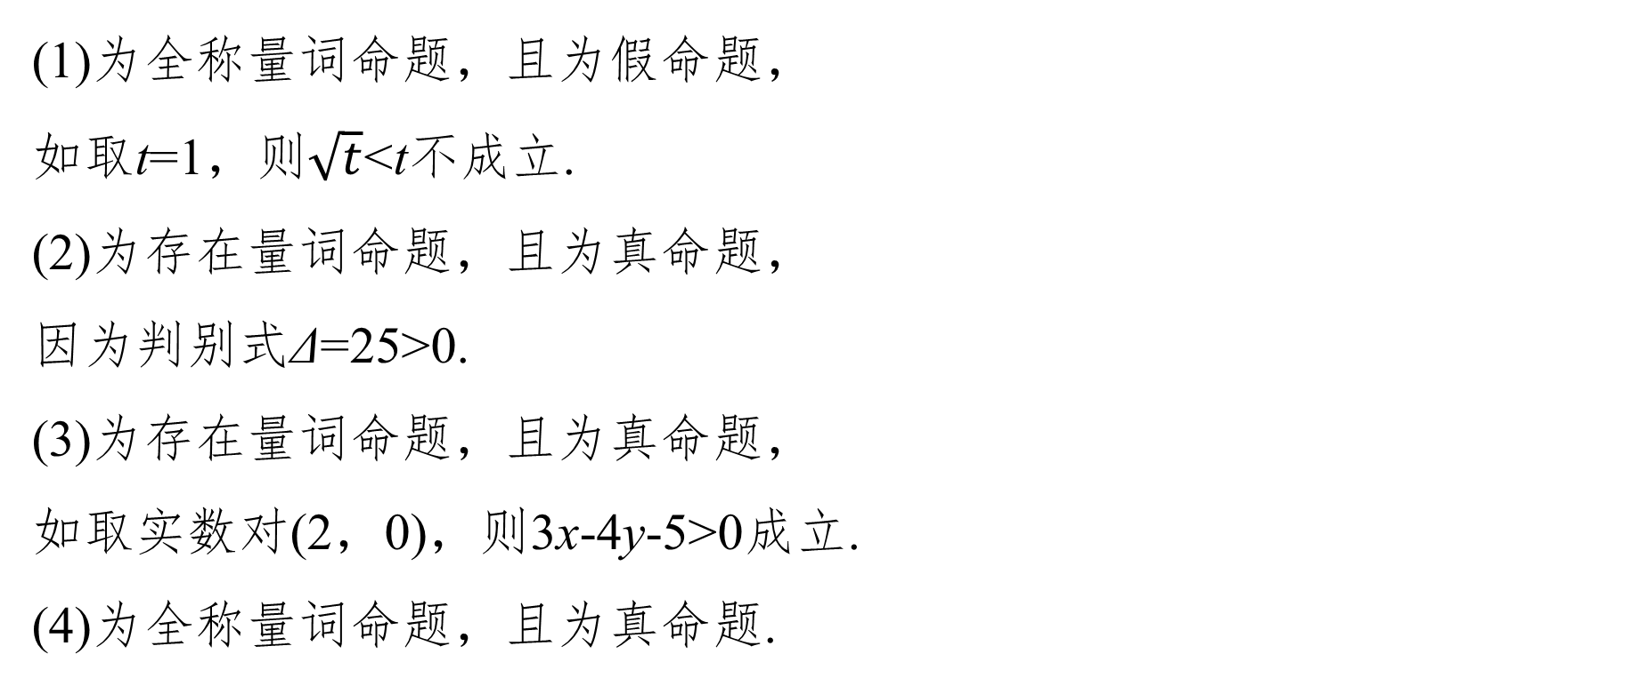
10.
(1)为全称量词命题，且为假命题，
如取t=1，则$\sqrt{t}$<t不成立.
(2)为存在量词命题，且为真命题，
因为判别式Δ=25>0.
(3)为存在量词命题，且为真命题，
如取实数对(2，0)，则3x-4y-5>0成立.
(4)为全称量词命题，且为真命题.
答案
1
2
3
4
5
6
7
8
9
10
11
12
13
14
15
16

Slide 31
14.
(1)∀x∈M，x+1>0是真命题，则x>-1，由题意知a>-1，
所以实数a的取值范围是(-1，+∞).
(2)“∃x∈M，x+1>0”是真命题，则x>-1，由题意知a+1>-1，
解得a>-2，
所以实数a的取值范围是(-2，+∞).
答案
1
2
3
4
5
6
7
8
9
10
11
12
13
14
15
16

Slide 32
基础巩固
1.下列命题中，是存在量词命题的是
A.正方形的四条边相等
B.有两个角是45°的三角形是等腰直角三角形
C.正数的平方根不等于0
D.至少有一个正整数是偶数
√
解析：
D含有存在量词，至少有一个，为存在量词命题；
A，B，C含有全称量词，任意的或包含所有的意思，为全称量词命题.
答案
1
2
3
4
5
6
7
8
9
10
11
12
13
14
15
16

Slide 33
2.命题“实数的平方不小于零”可以表示为
A.∀x∈R，x²≥0 B.∃x∈R，x²≥0
C.∀x∈R，x²>0 D.∃x∈R，x²>0
√
解析：
命题“实数的平方不小于零”为全称量词命题，可以表示为∀x∈R，x²≥0.
答案
1
2
3
4
5
6
7
8
9
10
11
12
13
14
15
16

Slide 34
3.命题“矩形都有外接圆”是
A.全称量词命题，真命题
B.全称量词命题，假命题
C.存在量词命题，真命题
D.存在量词命题，假命题
√
解析：
命题“矩形都有外接圆”即所有的矩形都有外接圆，为全称量词命题，且为真命题.
答案
1
2
3
4
5
6
7
8
9
10
11
12
13
14
15
16

Slide 35
4.(多选)下列命题正确的是
A.∀x∈R，|x|≥0
B.∃x∈R，x²+1=0
C.∀x∈{x|-1≤x≤1}，x²≤4
D.∃x∈N*，x³-x为奇数
√
√
答案
1
2
3
4
5
6
7
8
9
10
11
12
13
14
15
16

Slide 36
解析：
对于A，因为∀x∈R，|x|≥0，故A正确；
对于B，因为方程x²+1=0的判别式Δ=-4<0，所以方程无实数解，故B错误；
对于C，任意x∈{x|-1≤x≤1}，则0≤x²≤1，所以x²≤4，故C正确；
对于D，因为x³-x=x(x-1)(x+1)，当x∈N*时，x-1，x，x+1是3个连续的整数，且至少有一个是偶数，所以x³-x是偶数，故D错误.
答案
1
2
3
4
5
6
7
8
9
10
11
12
13
14
15
16

Slide 37
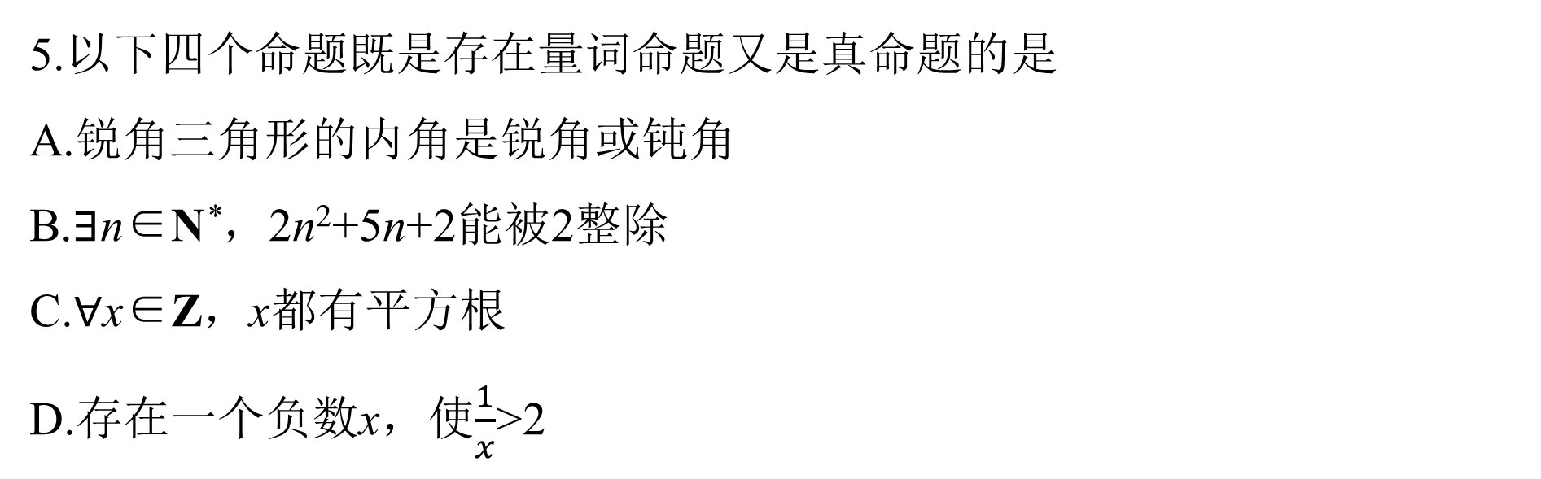
5.以下四个命题既是存在量词命题又是真命题的是
A.锐角三角形的内角是锐角或钝角
B.∃n∈N*，2n²+5n+2能被2整除
C.∀x∈Z，x都有平方根
D.存在一个负数x，使$\frac{1}{x}$>2
√
答案
1
2
3
4
5
6
7
8
9
10
11
12
13
14
15
16

Slide 38
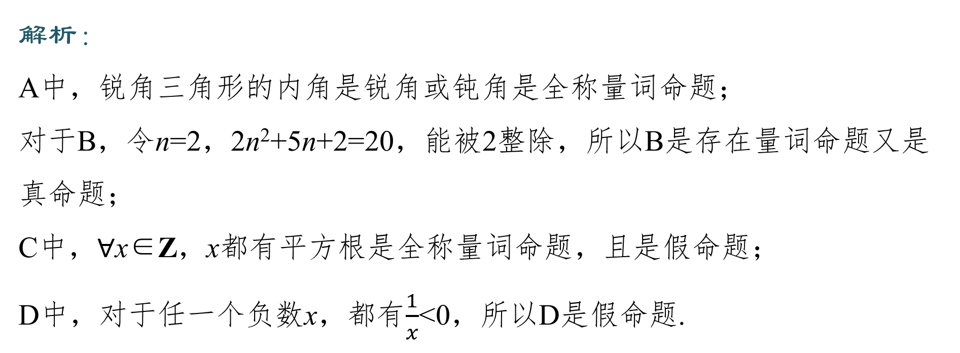
解析：
A中，锐角三角形的内角是锐角或钝角是全称量词命题；
对于B，令n=2，2n²+5n+2=20，能被2整除，所以B是存在量词命题又是真命题；
C中，∀x∈Z，x都有平方根是全称量词命题，且是假命题；
D中，对于任一个负数x，都有$\frac{1}{x}$<0，所以D是假命题.
答案
1
2
3
4
5
6
7
8
9
10
11
12
13
14
15
16

Slide 39
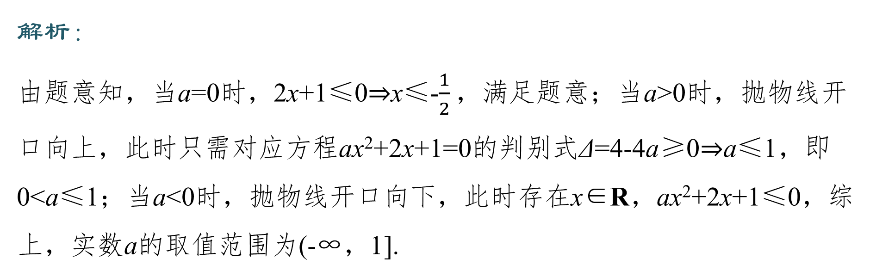
6.已知“命题p：∃x∈R，ax²+2x+1≤0”为真命题，则实数a的取值范围是
A.[0，1) B.(-∞，1)
C.(-∞，1] D.[1，+∞)
√
解析：
由题意知，当a=0时，2x+1≤0⇒x≤-$\frac{1}{2}，$满足题意；当a>0时，抛物线开口向上，此时只需对应方程ax²+2x+1=0的判别式Δ=4-4a≥0⇒a≤1，即0<a≤1；当a<0时，抛物线开口向下，此时存在x∈R，ax²+2x+1≤0，综上，实数a的取值范围为(-∞，1].
答案
1
2
3
4
5
6
7
8
9
10
11
12
13
14
15
16

Slide 40
7.已知不等式x+3≥0的解集是A，则使命题“∀a∈M，a∉A”为真命题的集合M是
A.{a|a≥-3} B.{a|a>-3}
C.{a|a≤-3} D.{a|a<-3}
√
解析：
因为x+3≥0，所以A={x|x≥-3}.又因为对∀a∈M，都有a∉A，所以a<-3.
答案
1
2
3
4
5
6
7
8
9
10
11
12
13
14
15
16

Slide 41
8.命题“有些负数满足不等式(1+x)(1-9x)²>0”用“∃”写成存在量词命题为 .
∃x<0，(1+x)(1-9x)²>0
解析：
存在量词命题“存在M中的元素x，使p(x)成立”可用符号简记为“∃x∈
M，p(x)”.
答案
1
2
3
4
5
6
7
8
9
10
11
12
13
14
15
16

Slide 42
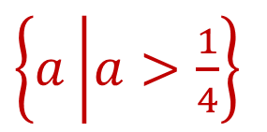
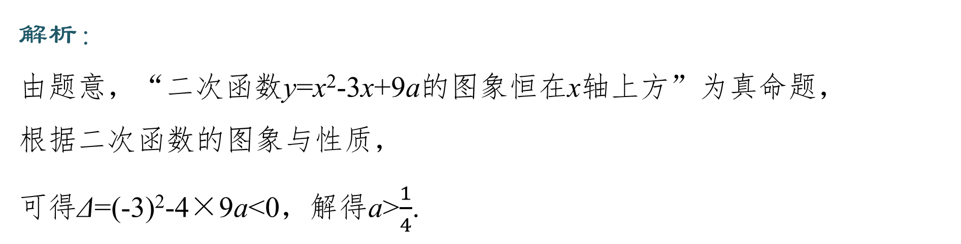
9.若命题“二次函数y=x²-3x+9a的图象恒在x轴上方”为真命题，则实数a
的取值范围是 .
$\left\{a\left|a>\frac{1}{4}\right.\right\}$
解析：
由题意，“二次函数y=x²-3x+9a的图象恒在x轴上方”为真命题，
根据二次函数的图象与性质，
可得Δ=(-3)²-4×9a<0，解得a>$\frac{1}{4}$.
答案
1
2
3
4
5
6
7
8
9
10
11
12
13
14
15
16

Slide 43
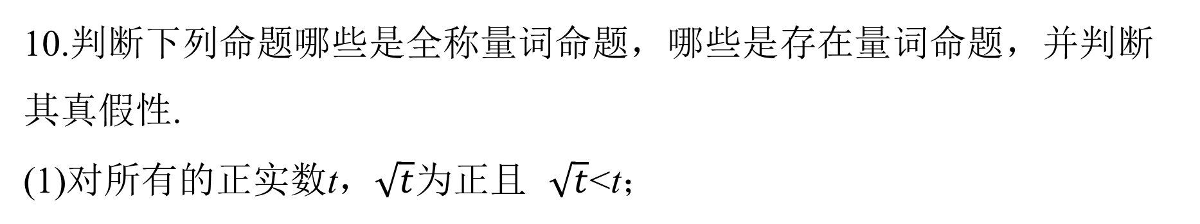
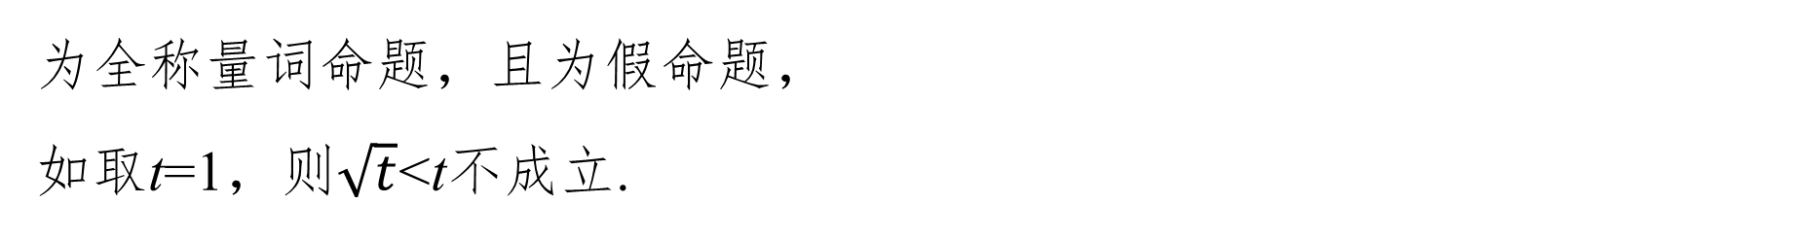
10.判断下列命题哪些是全称量词命题，哪些是存在量词命题，并判断其真假性.
(1)对所有的正实数t$，\sqrt{t}$为正且 $\sqrt{t}$<t；
解：
为全称量词命题，且为假命题，
如取t=1，则$\sqrt{t}$<t不成立.
答案
1
2
3
4
5
6
7
8
9
10
11
12
13
14
15
16

Slide 44
10.判断下列命题哪些是全称量词命题，哪些是存在量词命题，并判断其真假性.
(2)存在实数x，使得x²-3x-4=0；
解：
为存在量词命题，且为真命题，
因为判别式Δ=25>0.
答案
1
2
3
4
5
6
7
8
9
10
11
12
13
14
15
16

Slide 45
10.判断下列命题哪些是全称量词命题，哪些是存在量词命题，并判断其真假性.
(3)存在实数对(x，y)，使得3x-4y-5>0；
解：
为存在量词命题，且为真命题，
如取实数对(2，0)，则3x-4y-5>0成立.
(4)角平分线上的点到这个角的两边的距离相等.
解：
为全称量词命题，且为真命题.
答案
1
2
3
4
5
6
7
8
9
10
11
12
13
14
15
16

Slide 46

综合运用
11.已知集合A={x|1≤x≤2}，使命题“∀x∈A，x²-a≤0”是真命题的一个充分且不必要条件是
A.a≥4 B.a≤4
C.a≥5 D.a≤5
√
解析：
当该命题是真命题时，只需a≥(x²)_{max}，因为x∈A={x|1≤x≤2}，又y=x²在[1，2]上的最大值是4，所以a≥4.因为a≥4 a≥5，a≥5⇒a≥4，故选C.
答案
1
2
3
4
5
6
7
8
9
10
11
12
13
14
15
16

Slide 47
12.(多选)已知集合A={x|x≥0}，B={x|x>1}，则
A.∃x∈A，x∈B B.∃x∈B，x∉A
C.∀x∈A，x∉B D.∀x∈B，x∈A
√
√
解析：
因为集合A={x|x≥0}，B={x|x>1}，所以B是A的真子集，所以∃x∈A，x
∈B或∀x∈B，x∈A.
答案
1
2
3
4
5
6
7
8
9
10
11
12
13
14
15
16

Slide 48
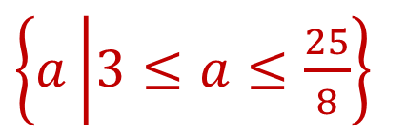
13.已知命题p：“∀x∈{x|1≤x≤2}，a≥x+1”，命题q：“∃x∈R，2x²+
5x+a=0”，若p，q均是真命题，则实数a的取值范围是 .
$\left\{a\left|3≤a≤\frac{25}{8}\right.\right\}$
答案
1
2
3
4
5
6
7
8
9
10
11
12
13
14
15
16

Slide 49
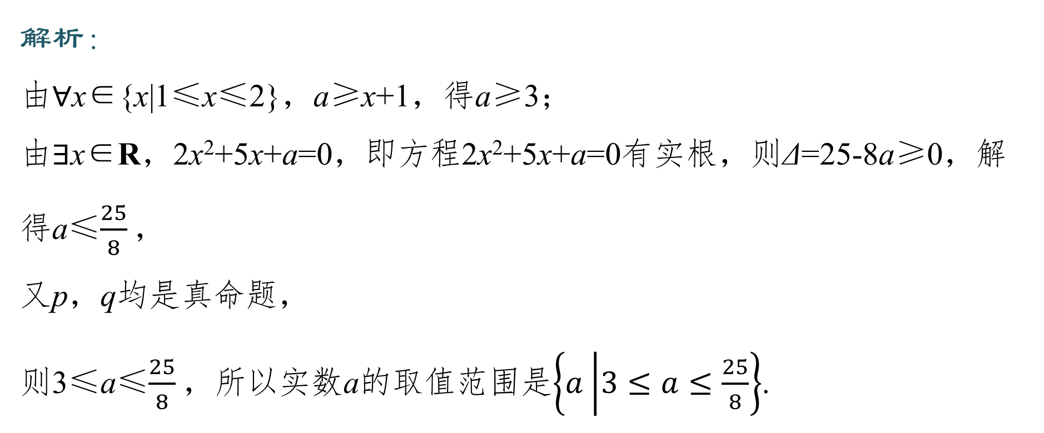
解析：
由∀x∈{x|1≤x≤2}，a≥x+1，得a≥3；
由∃x∈R，2x²+5x+a=0，即方程2x²+5x+a=0有实根，则Δ=25-8a≥0，解得a≤$\frac{25}{8}，$
又p，q均是真命题，
则3≤a≤$\frac{25}{8}，$所以实数a的取值范围是$\left\{a\left|3≤a≤\frac{25}{8}\right.\right\}$.
答案
1
2
3
4
5
6
7
8
9
10
11
12
13
14
15
16

Slide 50
14.已知M={x|a≤x≤a+1}.
(1)若“∀x∈M，x+1>0”是真命题，求实数a的取值范围；
解：
∀x∈M，x+1>0是真命题，则x>-1，由题意知a>-1，
所以实数a的取值范围是(-1，+∞).
(2)若“∃x∈M，x+1>0”是真命题，求实数a的取值范围.
解：
“∃x∈M，x+1>0”是真命题，则x>-1，由题意知a+1>-1，解得a>-2，
所以实数a的取值范围是(-2，+∞).
答案
1
2
3
4
5
6
7
8
9
10
11
12
13
14
15
16

Slide 51
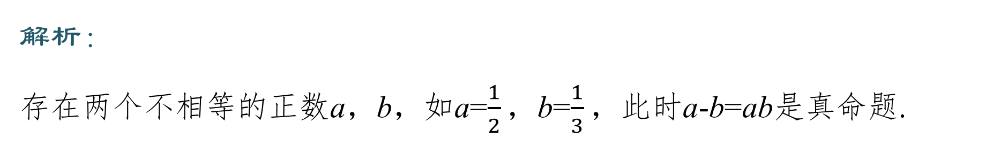
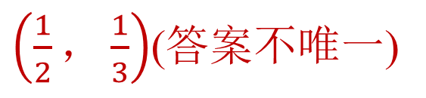
拓广探究
15.能够说明“存在两个不相等的正数a，b，使得a-b=ab”是真命题的一
组有序数对(a，b)为 .
$\left(\frac{1}{2}，\frac{1}{3}\right)$(答案不唯一)
解析：
存在两个不相等的正数a，b，如a=$\frac{1}{2}，$b=$\frac{1}{3}，$此时a-b=ab是真命题.
答案
1
2
3
4
5
6
7
8
9
10
11
12
13
14
15
16

Slide 52
16.(多选)已知集合A={x|ax+6>0}，B={x|-1<x<3}，则下列结论正确的是
A.∃a∈R，A∩B=A
B.∃a∈R，A∩B=B
C.∀a∈R，A∩B≠∅
D.∃a∈R，A∪(∁_{R}B)=R
√
√
√
答案
1
2
3
4
5
6
7
8
9
10
11
12
13
14
15
16

Slide 53
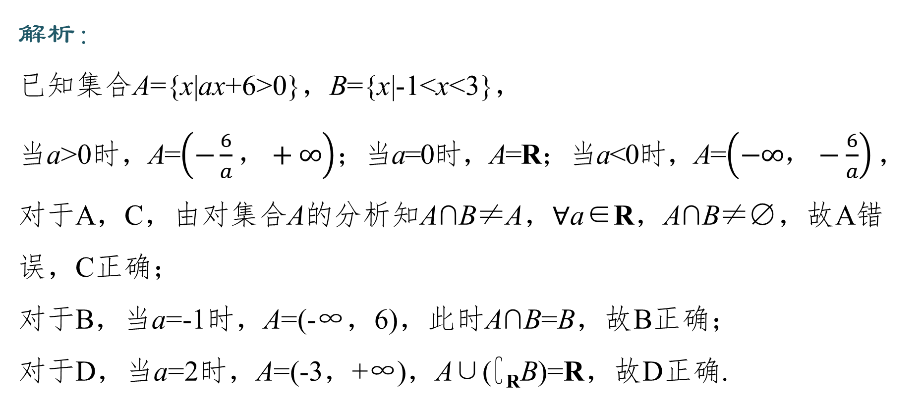
解析：
已知集合A={x|ax+6>0}，B={x|-1<x<3}，
当a>0时，A=$\left(−\frac{6}{a}，+∞\right)$；当a=0时，A=R；当a<0时，A=$\left(−∞，−\frac{6}{a}\right)，$
对于A，C，由对集合A的分析知A∩B≠A，∀a∈R，A∩B≠∅，故A错误，C正确；
对于B，当a=-1时，A=(-∞，6)，此时A∩B=B，故B正确；
对于D，当a=2时，A=(-3，+∞)，A∪(∁_{R}B)=R，故D正确.
答案
1
2
3
4
5
6
7
8
9
10
11
12
13
14
15
16

Slide 54
本课结束
THANKS

